Slide 1

Occupations and family members
(person) 做什麼工作？
他、她是 (occupation)

Slide 2
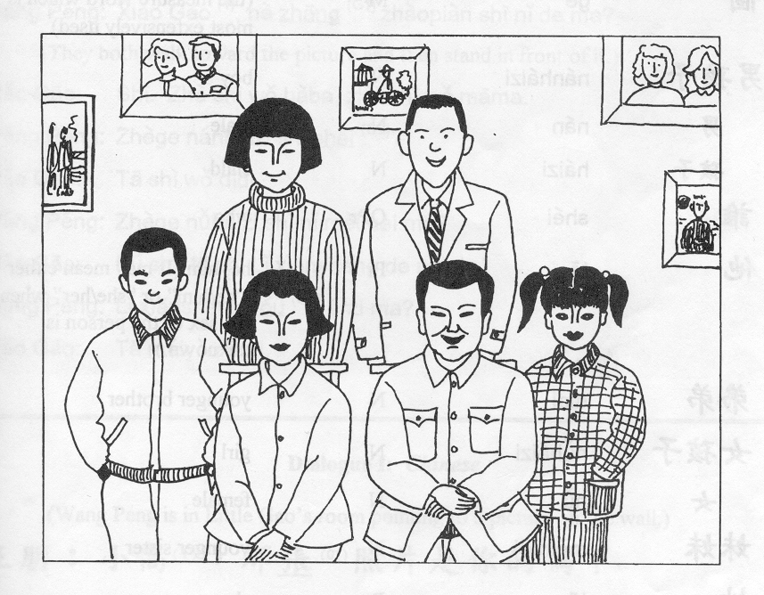
家人: Family members
姐姐
哥哥
弟弟
妹妹
媽媽
爸爸

